Slide 1

RNN -Tensorflow
한성대학교
컴퓨터공학과 김바다

Slide 2
CONTENTS.
사전 설정
모델 구성
모델 학습
모델 테스트
테스트 결과

Slide 3
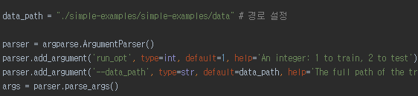
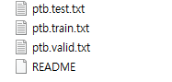
01. 사전 설정
수정부분
data폴더
Data_path 경로 설정
Run 1 to train (ex $ python rnn.py 1)
2 to test

Slide 4

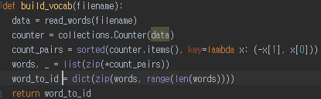
01. 사전 설정
텍스트 파일 단어들을 utf-8형식으로 디코딩.
단어는 word : id 쌍으로 묶기

Slide 5
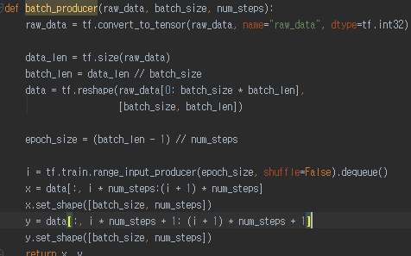
01. 사전 설정
Row데이터 값 셋팅.
Data_len : row데이터 총 길이.
Batch_len : 이용가능한 배치 길이를 할당.
Data : 배치 사이즈 범위 내로 재구성.
Epoch_size : 에폭 반복시 사용될 사이즈

Slide 6

01. 사전 설정
입력 범위 생성자 큐 설정
x, y 값 셋팅

Slide 7
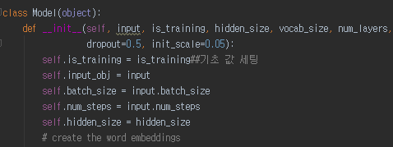

02. 모델 구성
기초 값 세팅
멀티 GPU사용 셋팅
수정부분

Slide 8

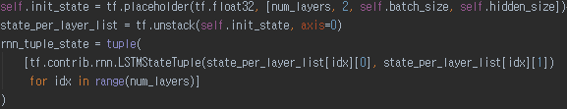
02. 모델 구성
Drob out구성
Placeholder 구성
LSTM상태 튜플 설정

Slide 9

02. 모델 구성
LSTM 셀 구성
드롭아웃 적용
많은 레이어를 포함해야하기 때문에 멀티RNN셀 적용

Slide 10
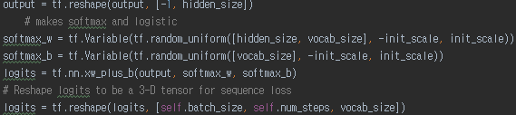
02. 모델 구성
LSTM셀, embedding vector을 가져와 LSTM네트워크에 로드
Softmax와 logits구성

Slide 11
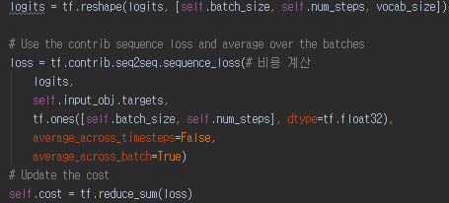
02. 모델 구성
<Loss 합계를 구하는 방식>
1. 시간 기준
2. 배치 기준
Loss계산 후 cost에 업데이트

Slide 12

02. 모델 구성
Softmax로 각 단어들 예상확률 집계
Softmax중 가장 높은 확률의 단어 선별
가장 높은 확률 단어와 네트워크 예측을 동일하게 만듦
정확도 평균화

Slide 13
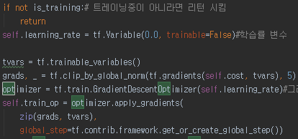
02. 모델 구성
최적화 작업실시
GradientDescent 적용
Learning rate업데이트

Slide 14
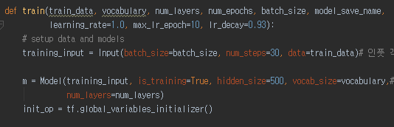
03. 모델 학습
수정부분
Input 객체 인스턴스
Model 객체 인스턴스 생성

Slide 15
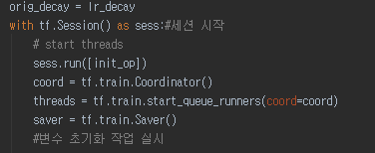
03. 모델 학습
세션 시작
변수 초기화 작업 실시

Slide 16
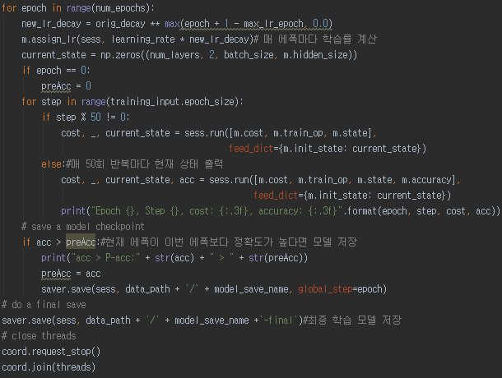
03. 모델 학습
Epoch 반복 작업실시

Slide 17
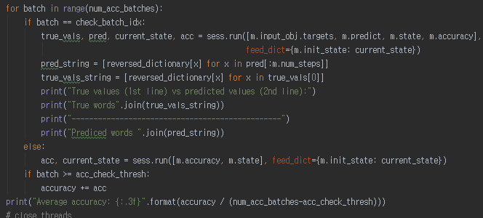
04. 모델 테스트
예상 word와 정답 word
정확도

Slide 18
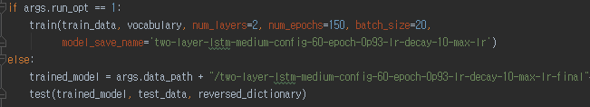
04. 모델 테스트
수정부분
수정부분
If 구문 트레이닝 시
Else 구문 테스트 시

Slide 19
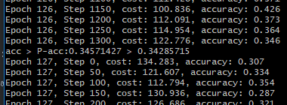
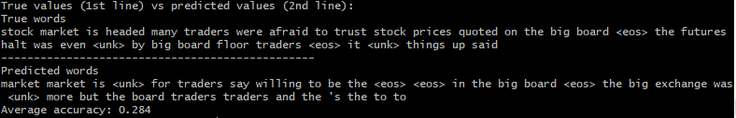
04. 테스트 결과
Accuracy : 0.284
낮은 정확도이지만 문장 단어의 경향이 유사

Slide 20
감사합니다

